Slide 1
Una lungo percorso di lotte e conquiste: l’evoluzione storica del diritto del lavoro italiano dal XIX° al XXI° secolo. Il lavoro nella Costituzione italiana.
Prof. Roberta Nunin
Professoressa Ordinaria di Diritto del lavoro - Università di Trieste

Slide 2
Il diritto del lavoro «delle origini»

Slide 3
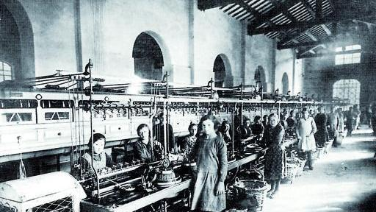
Il diritto del lavoro «delle origini»…

Slide 4
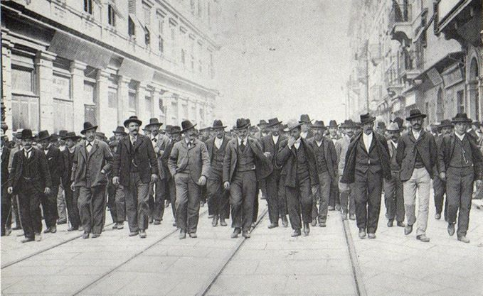
Il diritto del lavoro delle origini e la prima legislazione sociale (I)
Il diritto del lavoro nasce con l’industrializzazione, che in Italia è tardiva.
Fino al 1880 tale sviluppo era stato lento e la fisionomia economica del Paese era stata prevalentemente agricola.
Nel periodo 1878-1898 furono eliminati migliaia di piccoli laboratori o fabbrichette; contemporaneamente cresce il numero delle grandi fabbriche.
La giornata lavorativa media si aggirava intorno alle 12 ore, ma nelle filande, dove lavoravano soprattutto donne e bambini, la parte più indifesa della classe operaia, si arrivava anche a 15 ore di lavoro effettivo.
I salari erano bassissimi.
Trieste, corteo del 1 maggio 1902.

Slide 5
Il diritto del lavoro delle origini e la prima legislazione sociale (II)
La prima fase della c.d. legislazione sociale si esaurì nella lunga vicenda che portò all’approvazione della legge n, 3657 del 1886 sul lavoro dei fanciulli.
Legge incompleta e poverissima nei contenuti di tutela (ad es. fissava come limite di età per l'ammissione al lavoro i 9 anni, e proibiva i turni notturni ai minori di 12 anni…)
Nel 1898, con la legge n. 80, viene creata l’assicurazione obbligatoria contro gli infortuni sul lavoro (il cui costo era però facilmente scaricabile sui lavoratori…); nello stesso anno viene istituita la Cassa di previdenza per la vecchiaia e l’invalidità degli operai (ma l’assicurazione diverrà obbligatoria solo nel 1919…).
Nel 1902 viene varata la legge Carcano (n. 242/1902), poi modificato nel 1907, in tema di lavoro delle donne, che poi confluirà nel c.d. Testo unico sul lavoro delle donne e dei fanciulli (legge n. 816 del 1907). Fissava a 12 anni il limite di età per l'ammissione al lavoro dei fanciulli. Lo Stato con una Commissione avrebbe decretato quali lavori particolarmente pericolosi e insalubri sarebbero stati vietati ai minori di 15 anni. Per quanto riguarda le donne la legge fissava un massimo di 12 ore di lavoro giornaliere, con una pausa di due ore, e vietava per le donne minorenni il lavoro notturno. Fu introdotto per la prima volta il congedo di maternità, che consisteva alle donne in un riposo obbligatorio di quattro settimane dopo il parto, ma non prevedeva alcuna sospensione precedente al parto
Nel 1910 viene istituita la Cassa maternità (con una forte opposizione degli industriali).

Slide 6
L’impatto delle prima guerra mondiale
Il c.d. «biennio rosso» (1919-21) vide un’ondata di scioperi in tutto il Paese.
Rivendicazioni per una miglioramento delle condizioni di lavoro.
Le tutele più importanti quanto la rapporto (in particolare in tema di licenziamento, ma anche di sicurezza) erano stanzialmente assenti.
Pn, 1 maggio 1919

Slide 7
Il diritto del lavoro durante il fascismo (c.d. diritto del lavoro «corporativo»)
Negazione della disparità delle condizioni di forza tra le parti del contratto di lavoro.
Soppressione di fatto delle libertà sindacale (sindacato unico).
Contrattazione collettiva «erga omnes»
Lo sciopero è represso penalmente.
Interventi sul lavoro femminile (dichiarati come protettivi, ma con finalità espulsive…).

Slide 8
«…fondata sul lavoro»: il lavoro nella Costituzione
Il lavoro è al centro delle Costituzione repubblicano dal 1948.
Art. 1 : L’Italia è una Repubblica democratica fondata sul lavoro».
Ma anche art. 2, art. 3 e art. 4
Tre parole chiave:
lavoro, dignità, cittadinanza sociale

Slide 9
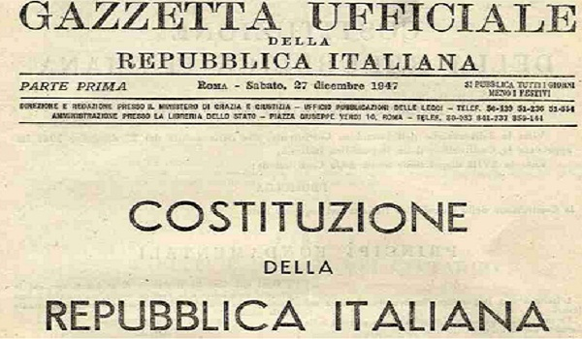
Il lavoro nella Costituzione (II)
La nostra è una Costituzione «sociale».
Dedica molte norme (quasi l’intero titolo III…) alla tutela del lavoro (v. gli artt. 35-46).
Attenzione ai reali rapporti
di forza tra le parti.
http://www.giurcost.org/fonti/index.html

Slide 10
Il lavoro femminile nella Costituzione e dopo
Dall’era della protezione all’era dei diritti.
Art. 37: viene solennemente sancita l’eguaglianza.
Diritto alla parità di trattamento.
Affermazione della parità retributiva.
Diverse leggi speciali, dagli anni ‘60 in poi.
La gravidanza ed il puerperio legittimano una “speciale, adeguata protezione”.
Il percorso attuativo di tale disposizione è stato però tutt’altro che agevole (bisogna attendere gli anni Sessanta per il divieto di licenziamento a seguito del matrimonio!).
La parità retributiva è ancora lontana…

Slide 11
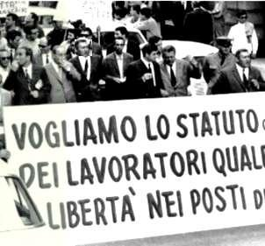
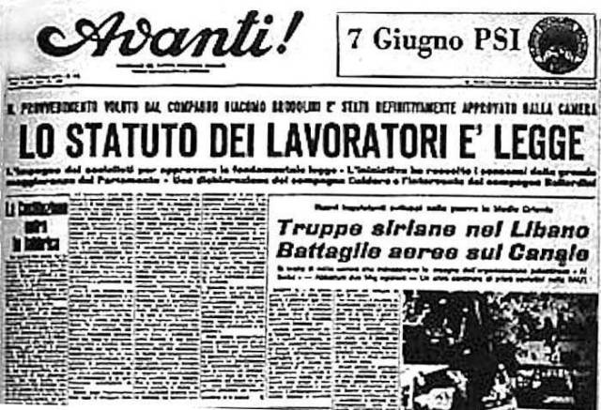
La conquista dei diritti
Negli anni ‘60 e ‘70 a del Novecento vengono varate molte leggi importantissime.
La prima legge di tutela contro i licenziamenti individuali: l. 604/1966.
Nel 1970 viene approvato lo Statuto dei lavoratori (legge 20 maggio 1970, n. 300)
«Democrazia industriale»
Si sviluppa anche una legislazione di tutela a livello comunitario: vengono varate molte direttive europee che si propongono di armonizzare la tutela dei diritti dei lavoratori in molti ambiti in tutti i Paesi della Comunità europea.

Slide 12
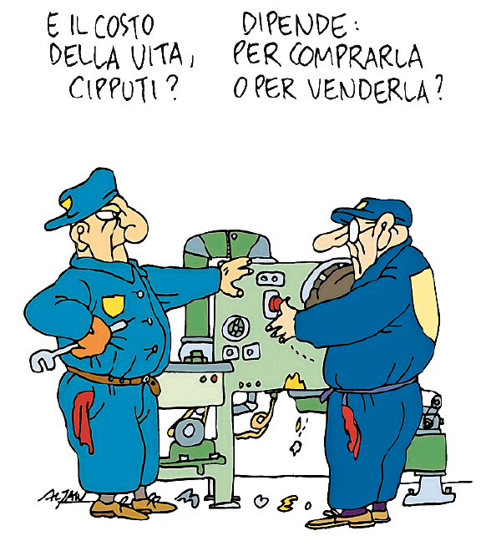
Dagli anni ‘70 agli anni ’90: dalle conquiste alla crisi
Dopo le conquiste… la crisi economica che segna con forza gli anni Settanta.
Il c.d. «diritto del lavoro della crisi» (tra la metà degli anni ‘70 e gli anni ‘80): ricerca di misure contro la disoccupazione crescente; instabilità normativa; inizia ad espandersi l’area del lavoro atipico/precario.
Dopo l’89: globalizzazione, ristrutturazioni
industriali, dumping sociale, espansione
ulteriore dell’area del lavoro precario e
del «falso» lavoro autonomo.

Slide 13
Il XXI° secolo: quali prospettive?

Slide 14
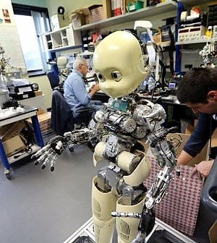
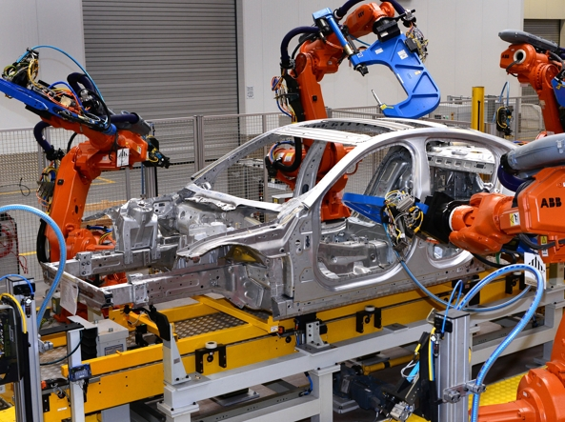
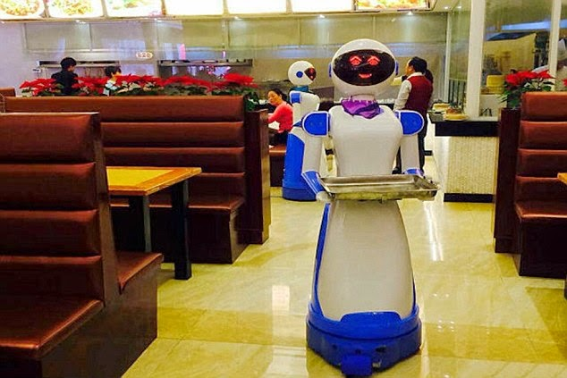

Slide 15
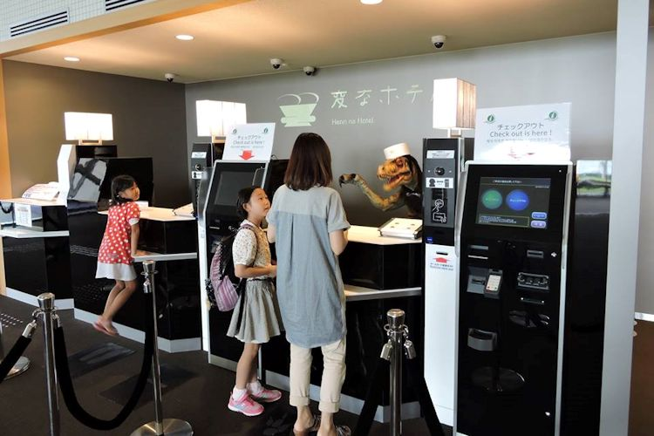
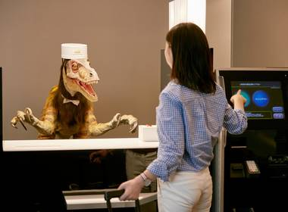

Slide 16
Robot-hotel…
https://www.youtube.com/watch?v=KFGgsprxwN0

Slide 17
Il XXI° secolo: quali prospettive?
«La produzione di troppi strumenti utili si traduce in troppe persone inutili» (Karl Marx)
«La fabbrica del futuro avrà solo due dipendenti, un uomo e un cane. L’uomo sarà là per dare cibo al cane e il cane per impedire all’uomo di avvicinarsi alle apparecchiature» (Warren G. Bennis – University of Southern California)
The dark side of tech innovation?

Slide 18
Lavoro, lavori e cambiamento tecnologico
Diversi studiosi sottolineano come, guardando al passato, nel medio-lungo periodo il progresso tecnologico non abbia aumentato la disoccupazione.
Molti mestieri, assai diffusi anche meno di un secolo addietro, non esistono più, ma sono stati sostituiti da altri.
La relazione tra cambiamento tecnologico e lavoro deve essere osservata da una pluralità di angolazioni, tra le quali:
quantità e la qualità dell’occupazione;
nuovi modelli di organizzazione del lavoro;
competenze e formazione (dialogo mondo del lavoro / agenzie formative);
le relazioni industriali (relazioni tra le parti sociali, e tra queste e lo Stato);
gli assetti regolativi (legge in primis, ma anche tendenze della contrattazione collettiva);
le politiche industriali (Industria 4.0 …).

Slide 19
Tecnologie, nuove modalità di lavoro e nuovi rischi: di cosa parliamo quando parliamo di «smart work»?
il lavoro «agile» è quello che si svolge solo in parte all’interno dei locali aziendali, con possibilità di utilizzo di strumenti tecnologici e con assenza di una postazione fissa durante i periodi di lavoro svolti al di fuori dei locali aziendali.
Nuove opportunità, ma anche nuovi rischi…
Isolamento, iper-lavoro, controllo occulto…

Slide 20
…le nuove precarietà…
https://www.youtube.com/watch?v=3pSMtsLyzck

Slide 21
Come affrontare la grande trasformazione
Importanza cruciale delle politiche attive del lavoro
Assistenza ai lavoratori (in particolare a quelli meno qualificati) nelle transizioni
Centralità della formazione continua
Investimenti più robusti sulla scuola, l’università e la ricerca
Potenziamento degli strumenti «classici» del diritto del lavoro in chiave di tutela contro possibili «nuove schiavitù» tecnologiche
I rischi della «gig economy» vanno monitorati e governati

Slide 22
Grazie per l’attenzione!

